Slide 1
1. Web
2. Ajax
3. Json
Project 01
작성자: 윤요섭

Slide 2
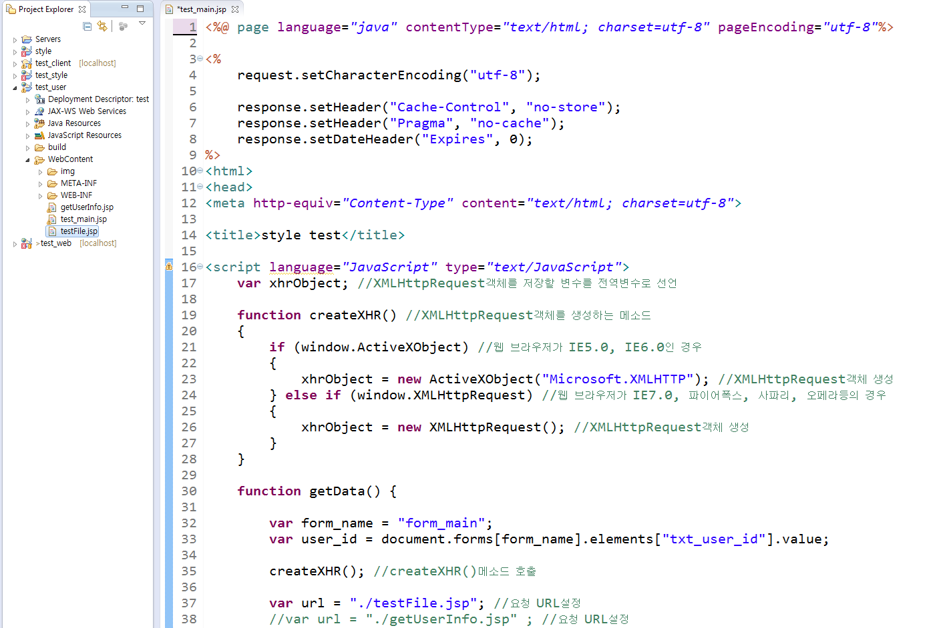
이클립스(J2EE) -> Dynamic web => WebContent -> test_main.jsp

Slide 3
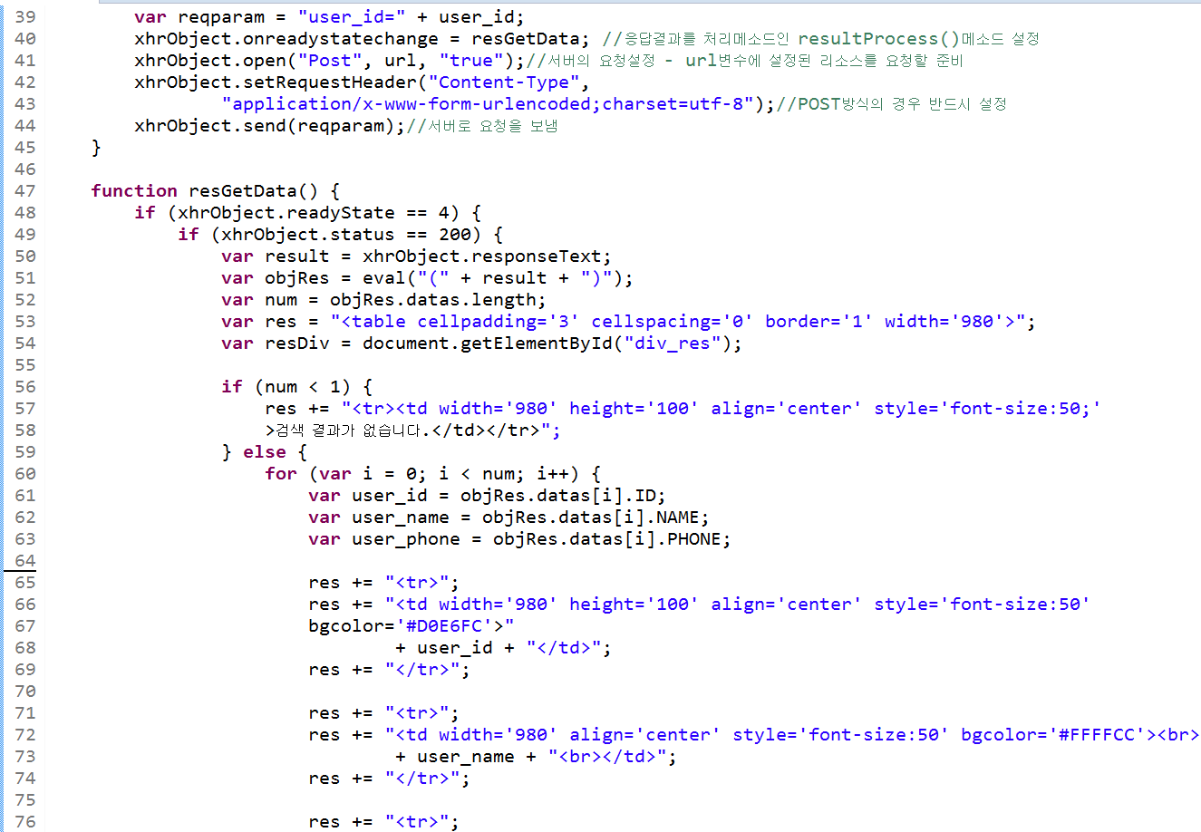
한줄로 만드세요
한줄로 만드세요
한줄로 만드세요
한줄로 만드세요

Slide 4
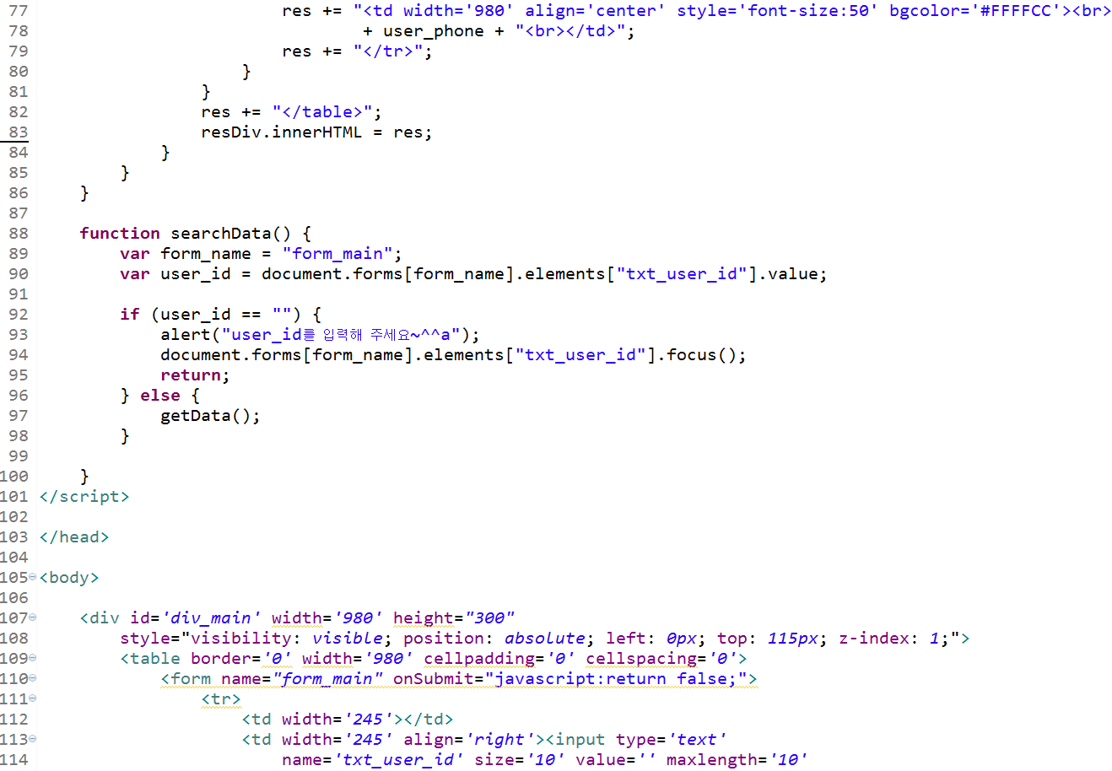
한줄로 만드세요
한줄로 만드세요

Slide 5
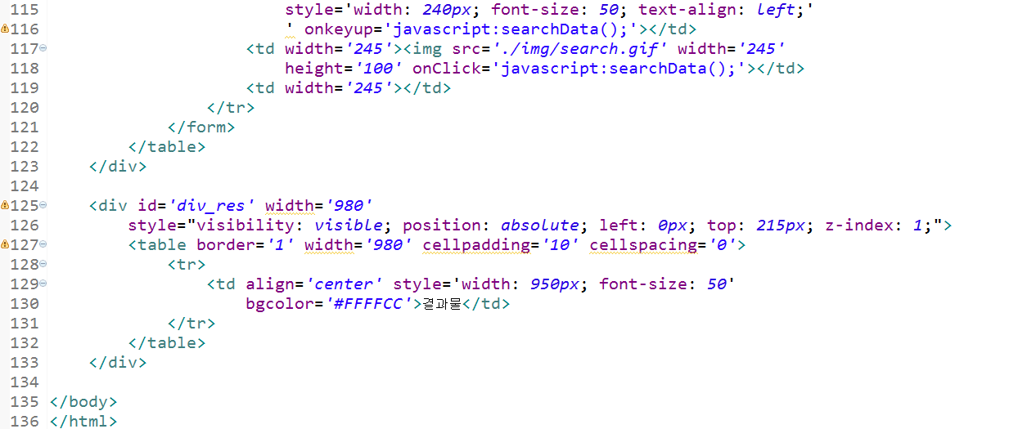
앞에와 붙여서 한줄로 만드세요
한줄로 만드세요
한줄로 만드세요

Slide 6
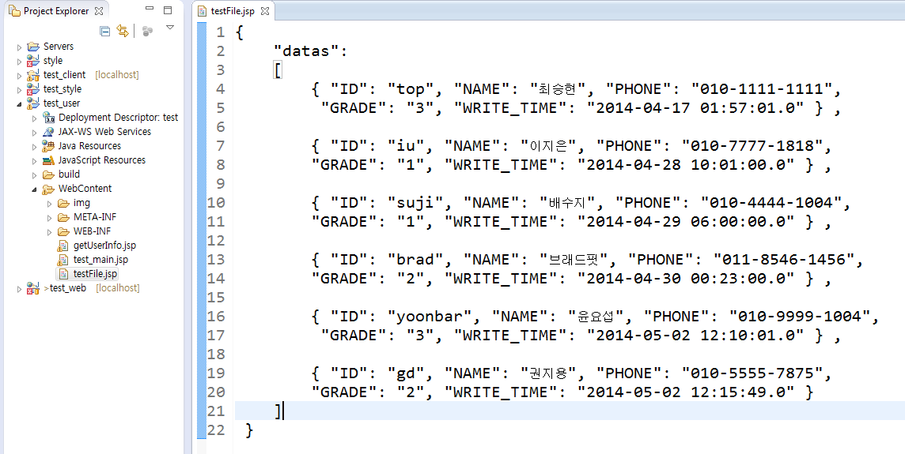
이클립스(J2EE) -> Dynamic web => WebContent -> testFile.jsp

